Slide 1
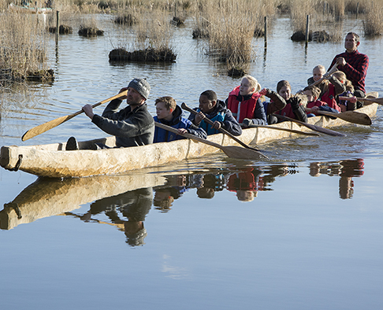
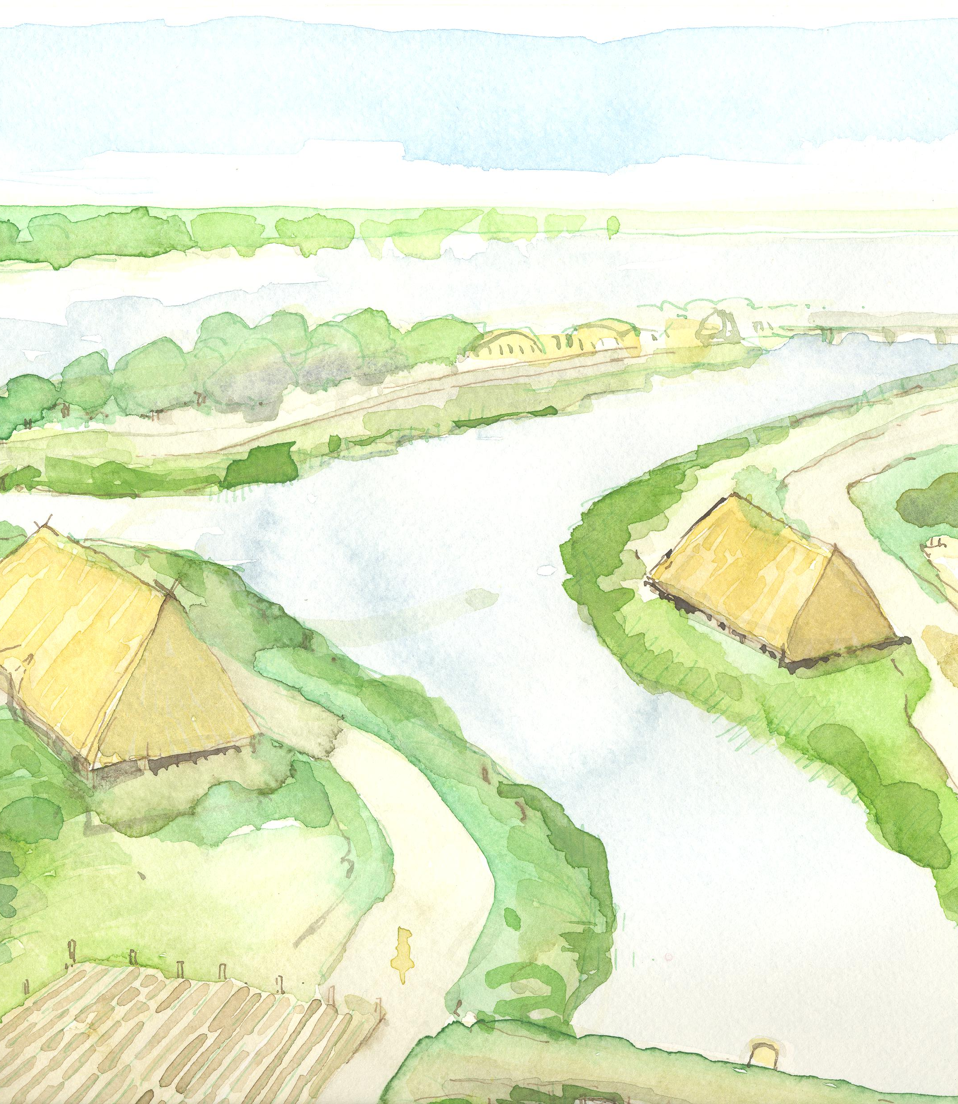

Hoe overleef je in de steentijd?
(en de vroege middeleeuwen?)
Notes:
Uw leerlingen gaan Masamuda bezoeken. Welkom!
Met deze powerpoint kunt u het bezoek voorbereiden. De informatie is afgestemd op volwassenen. Uiteraard staat het u vrij om dit aan te passen aan het niveau van de leerlingen.
We vragen u om in ieder geval de korte film over Masamuda uit dia 10 te tonen (12 minuten). Juf Karolijn van Vliet, leerkracht van het jaar 2021 in Maassluis, neemt de kinderen mee op tijdreis. De film is een fijne en makkelijke voorbereiding op het bezoek.
U kunt deze inleidende les besluiten met een verwerking. Drie suggesties vindt u aan het einde van de powerpoint. Ook na het bezoek zijn dit prima activiteiten om de nieuwe kennis in te laten dalen.

Slide 2
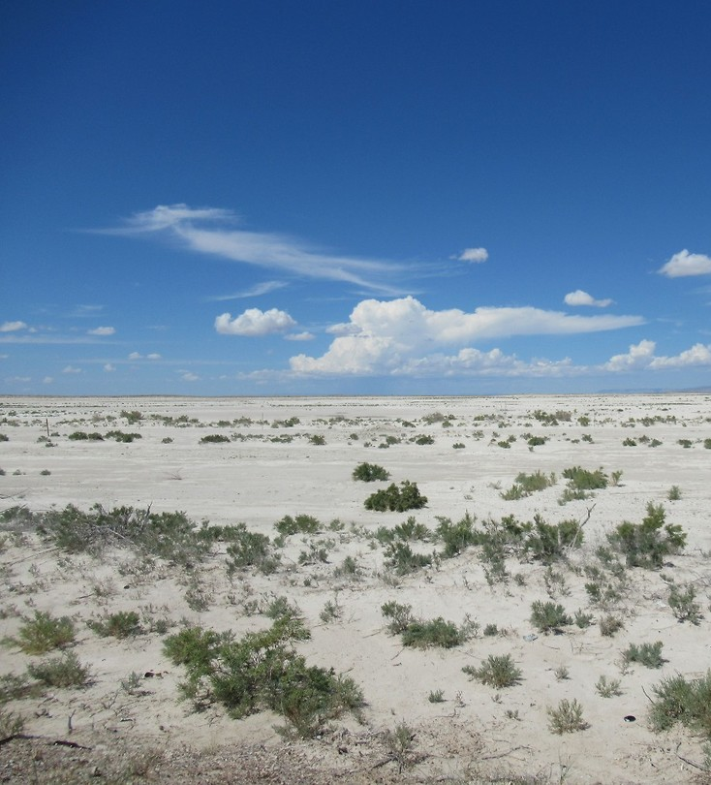
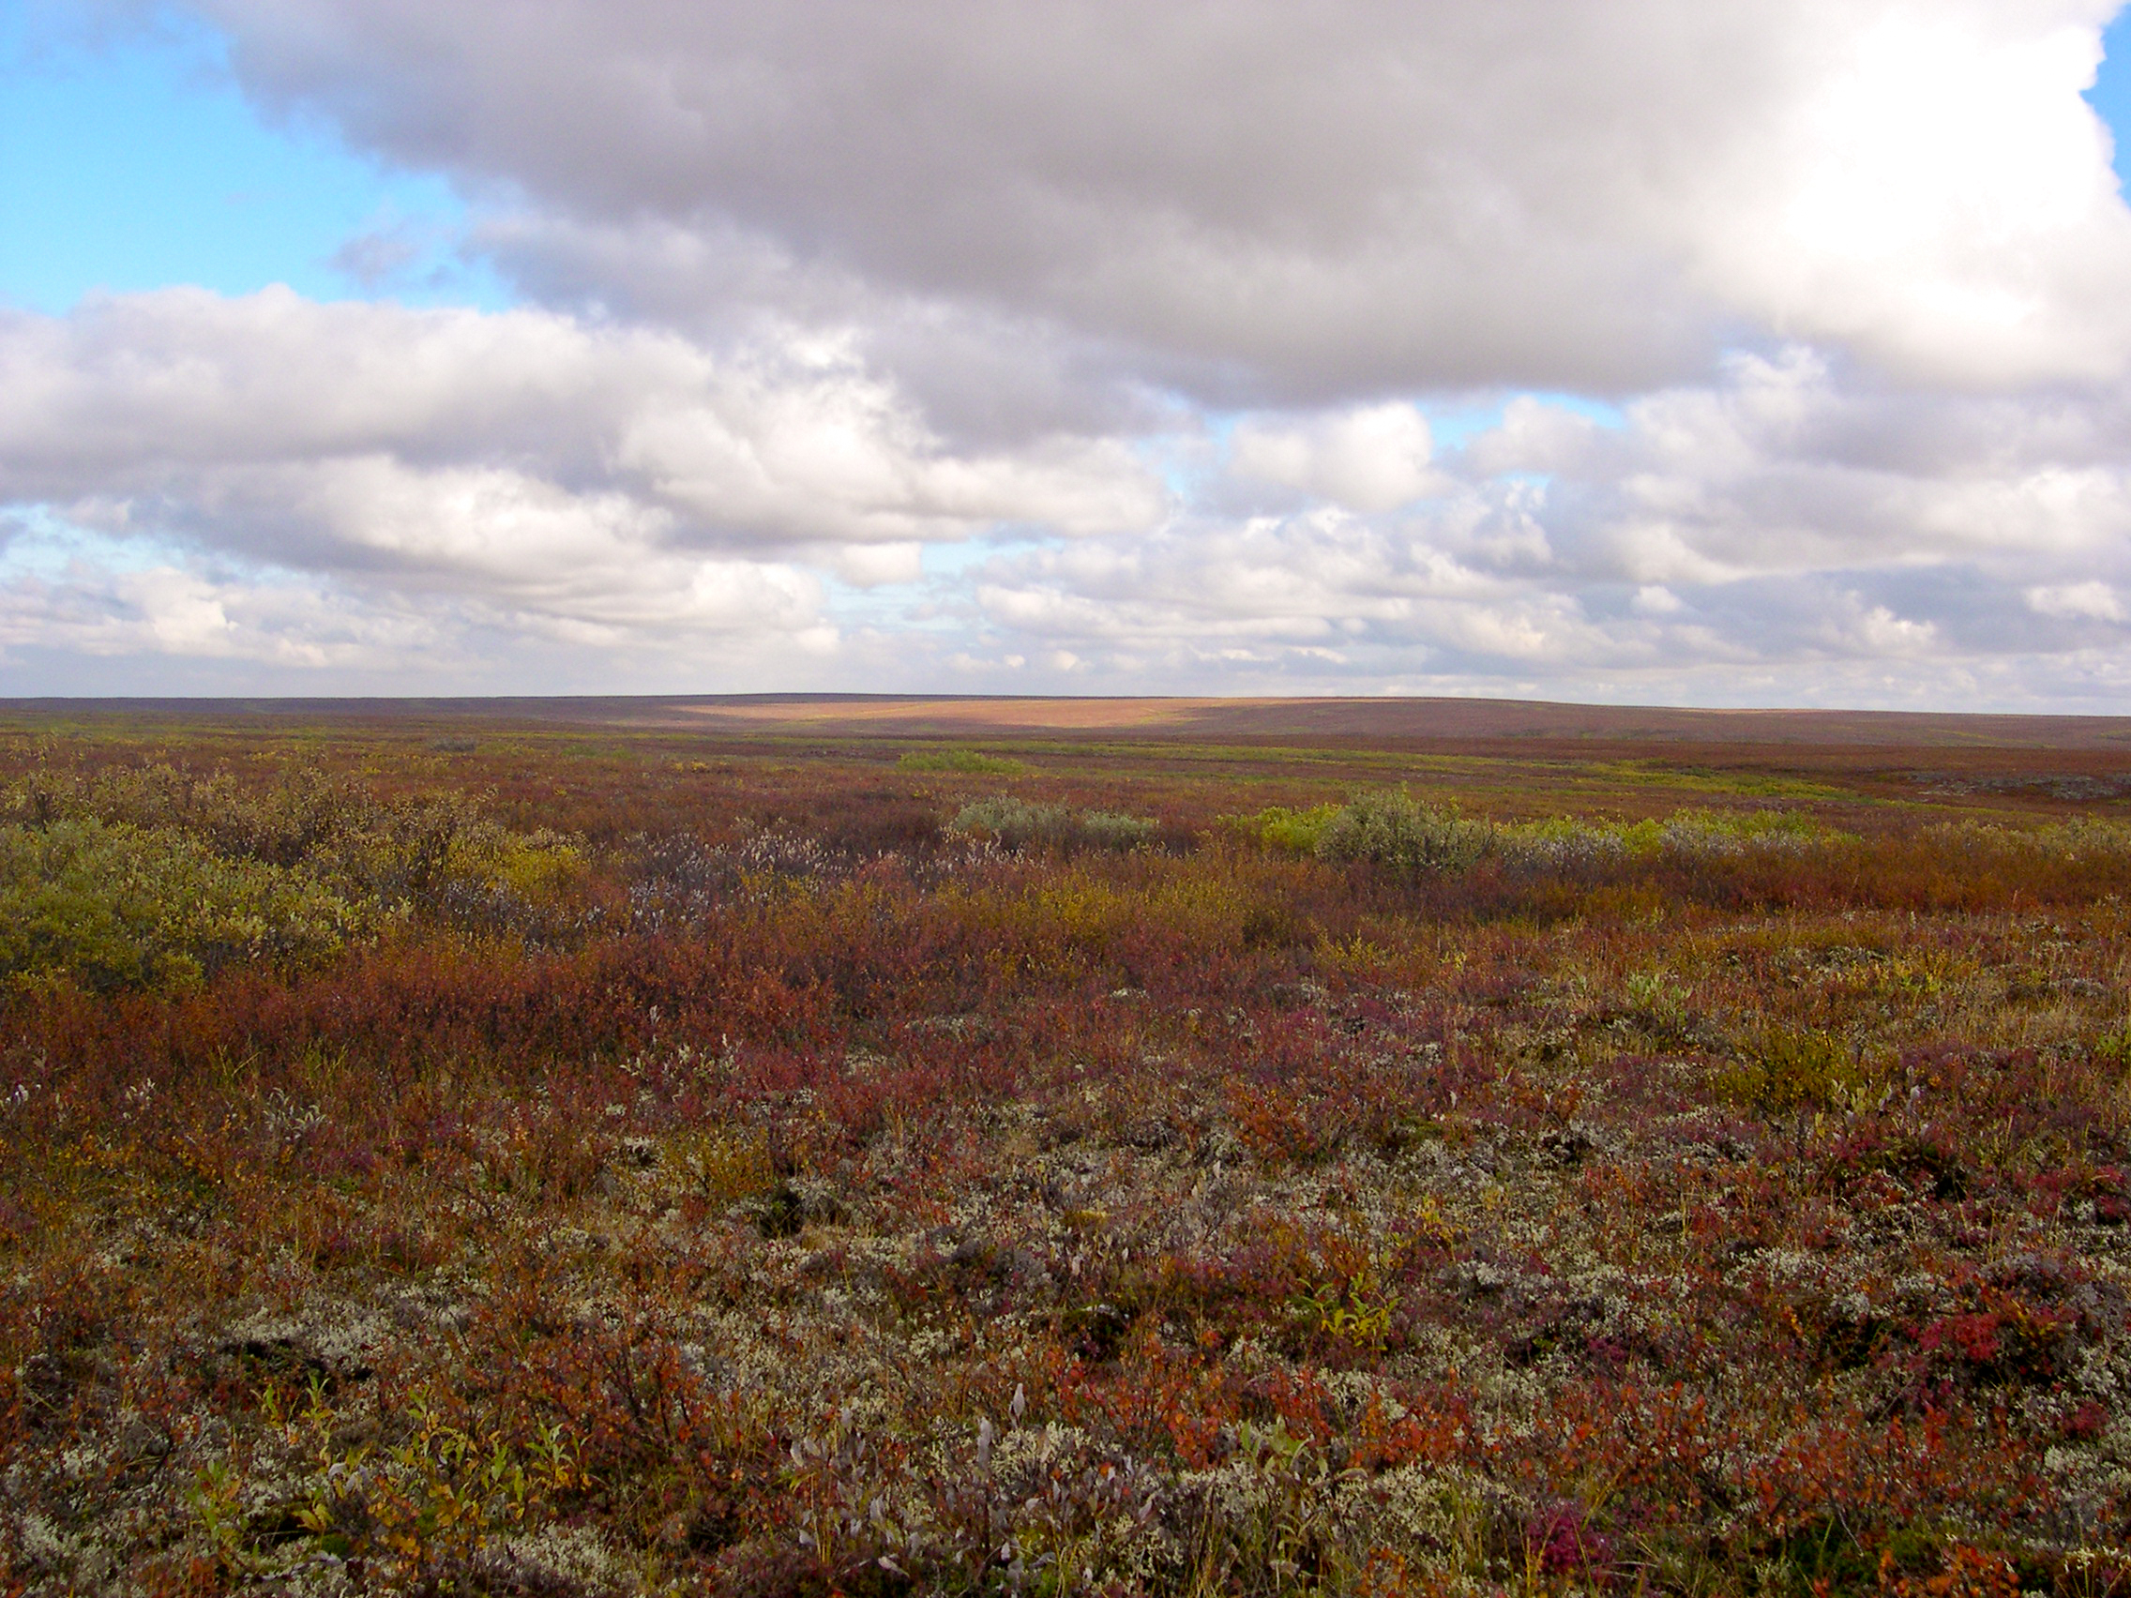
IJstijd
Notes:
Opwarmertje / voorkennis activeren.
Vraag de kinderen wat ze van de IJstijd weten.
Maak samen een woordweb.

Slide 3

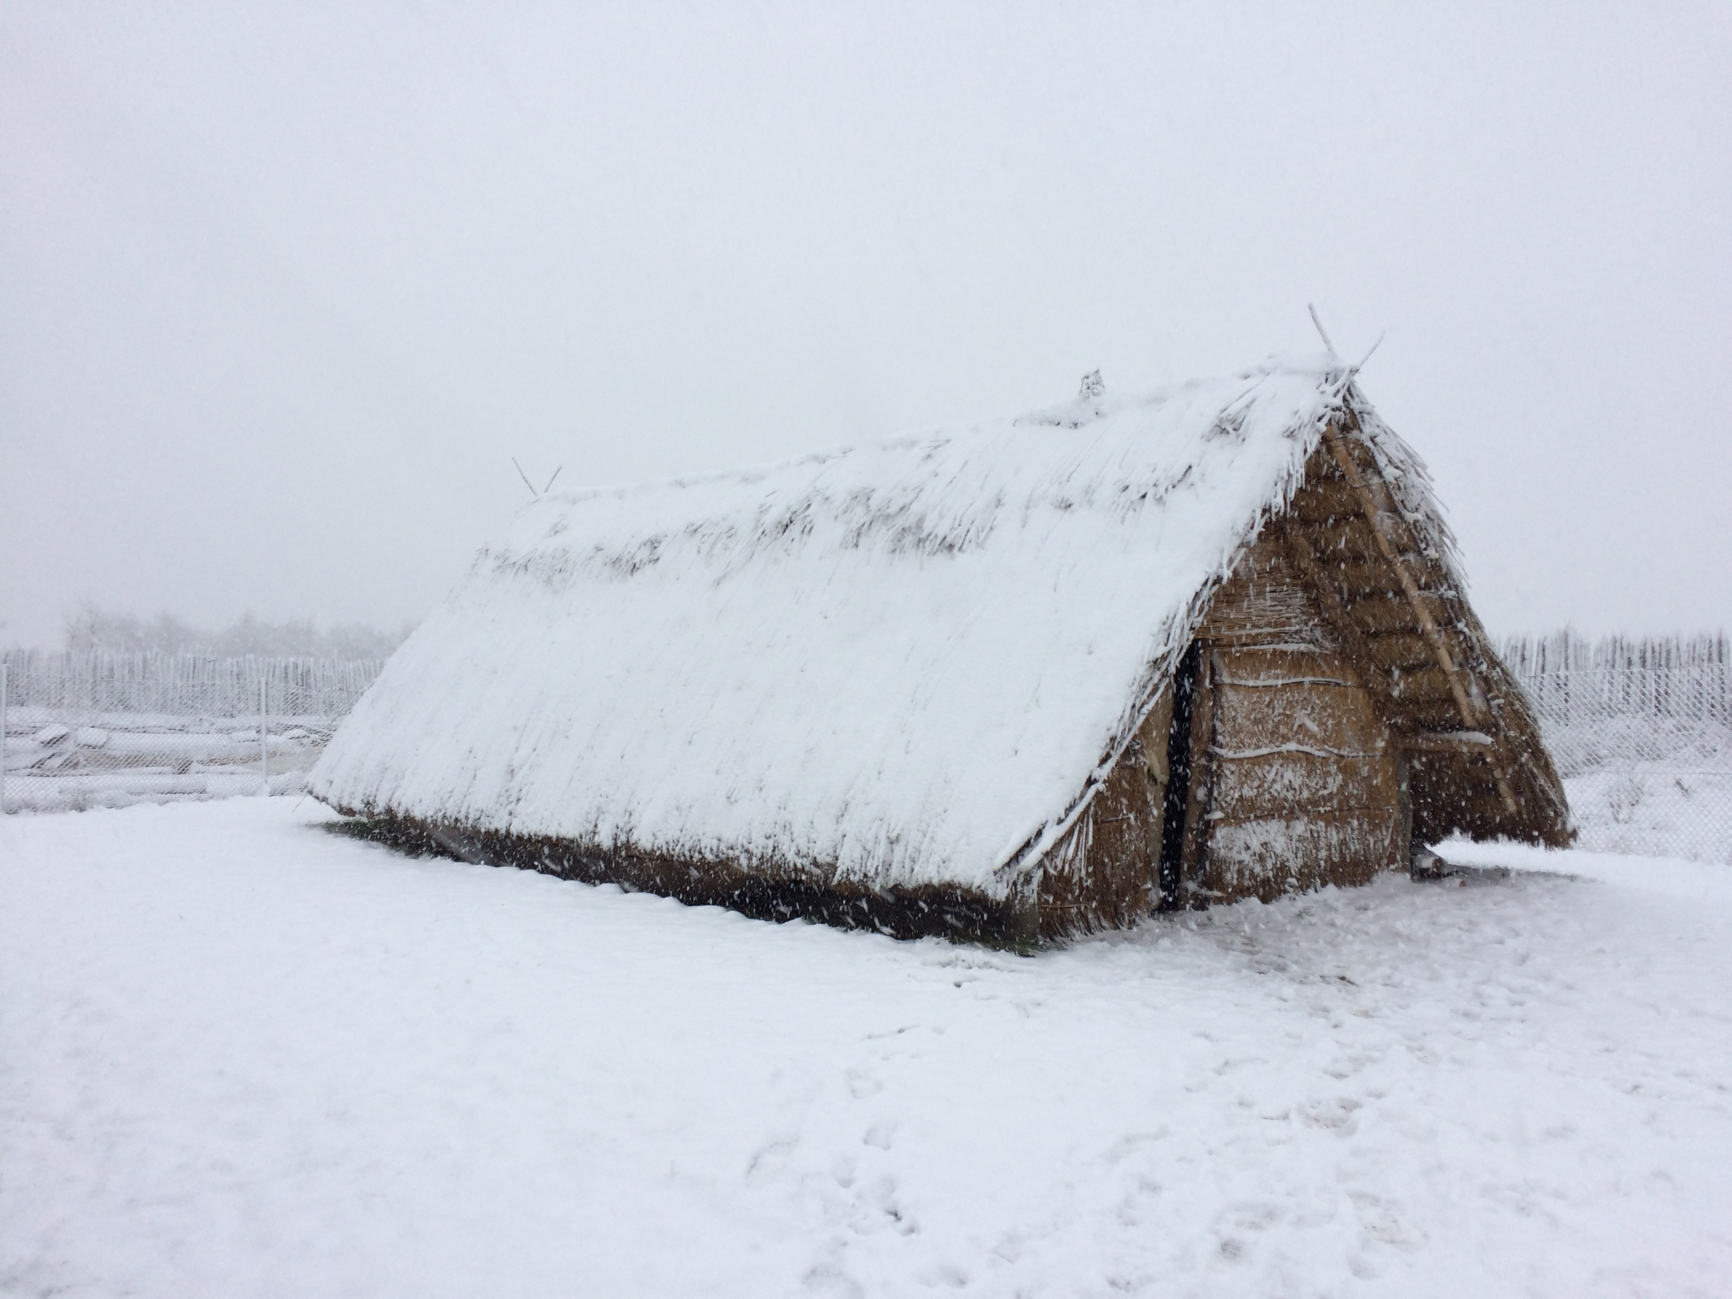
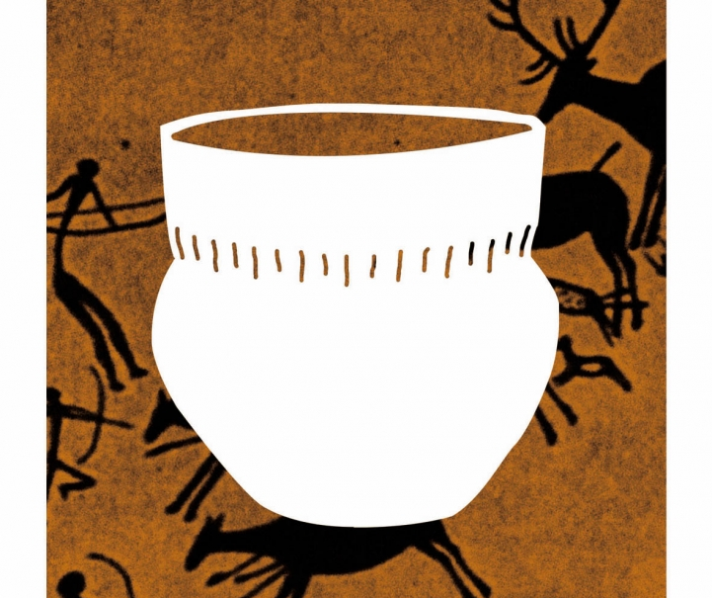


Wat ga je leren en ontdekken?
Ik kan vertellen hoe mensen in ons gebied in de nieuwe steentijd leefden.
Ik kan dat ook vertellen over mensen uit de vroege middeleeuwen.

Slide 4
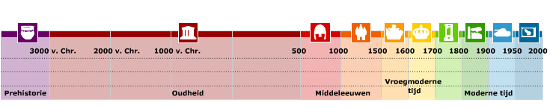
De tijdreis
volle middeleeuwen
nieuwe steentijd
Notes:
Nog even de tijdlijn om de tijdvakken te plaatsen.
Deze les gaat vooral over de steentijd, tijdvak Jagers en Boeren. In de begeleidende film komen ook de Middeleeuwen aan bod, vooral het tijdvak Monniken en Ridders.

Slide 5
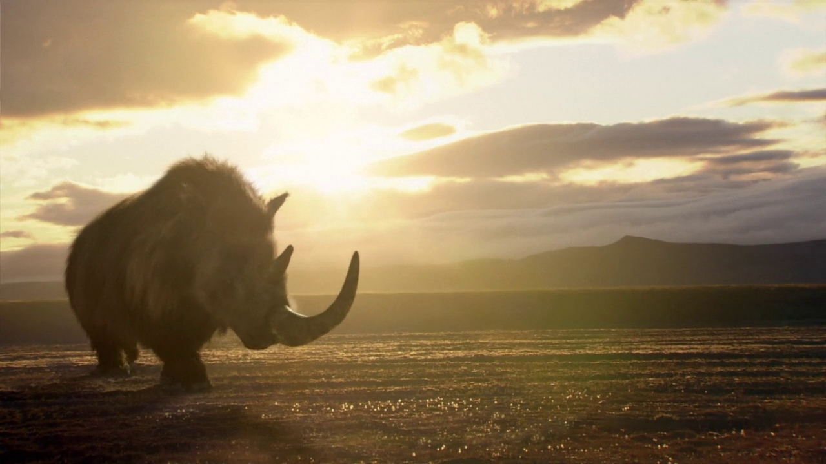
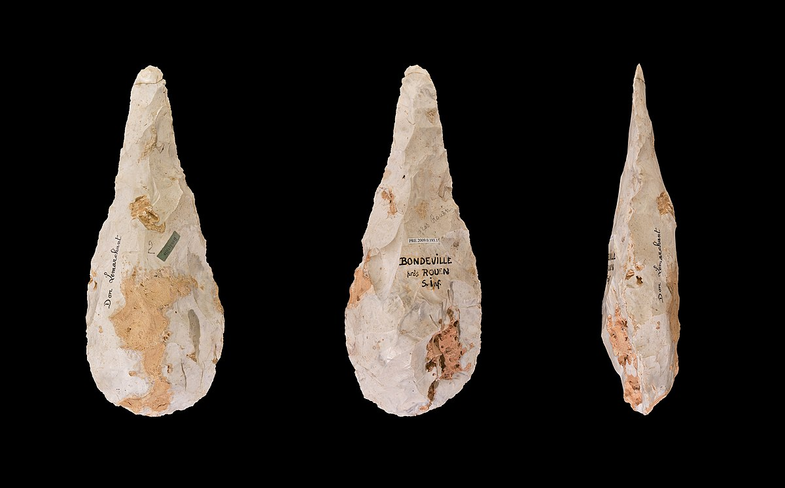
De ijstijd
Meer dan 12.000 jaar geleden.
Een tijd van jagers en verzamelaars
Hoe zag nederland eruit in de ijstijd?
Notes:
Europa is dan dun bevolkt met kleine groepjes jagers en verzamelaars van zo’n 20 tot 30 mensen. Die mensen trekken voortdurend rond, op zoek naar wild, en hebben daardoor weinig bezittingen. Wel zijn er semipermanente jagerskampen, mogelijk met hutten gemaakt van mammoetbotten en overspannen met huiden. De gereedschappen en wapens die ze gebruiken, zijn van hout, steen of been.
Weetjes:
Tijdens de ijstijden kun je van Nederland naar Engeland wandelen.
IJstijden komen al 2,4 miljoen jaar voor en duren veel langer (70.000 tot 100.000 jaar) dan de warme periodes er tussenin (de interglacialen met een lengte van 10 tot 20.000 jaar). Een ijstijd is dus veel normaler dan onze huidige warme situatie.

Slide 6
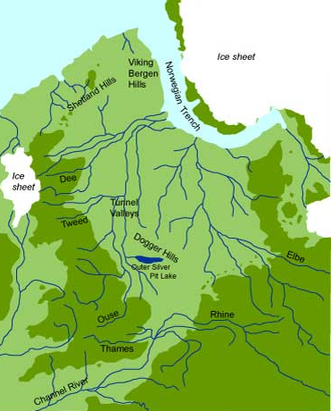
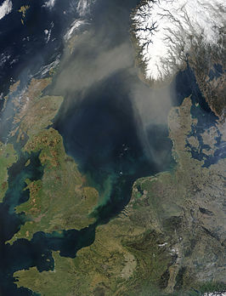
Het wordt weer warmer
10.000 v Chr: de zeespiegel stijgt
Notes:
Als zo’n 12.000 jaar geleden de laatste ijstijd eindigt en het landijs smelt, stijgt de zeespiegel. De Noordzee loopt geleidelijk weer vol. Dieren en mensen trekken zich terug of blijven achter op hoogtes (eilanden) zoals de Doggersbank, die inmiddels ook onder de zeespiegel ligt.
Weetje
Nog steeds vinden Noordzeevissers resten van landdieren en werktuigen van mensen in hun netten. Zowel stammend uit de ijstijd(en) als uit de periode vlak daarna. Op het strand van de Tweede Maasvlakte, dat is opgespoten met zand van de Noordzeebodem, maken uw leerlingen kans om (verplaatste) fossielen en/of archeologische resten te vinden.

Slide 7
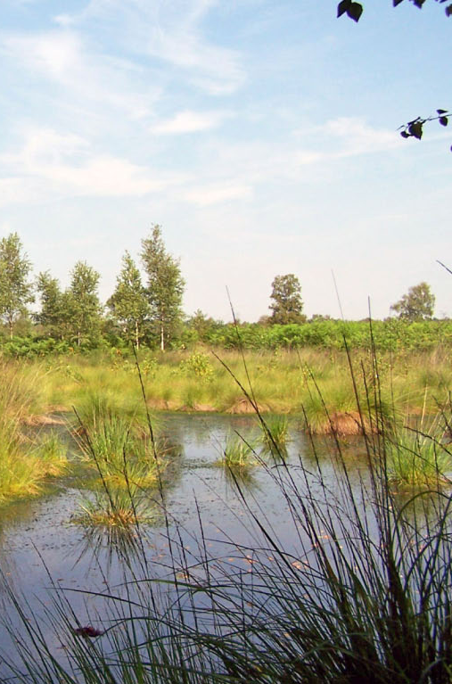
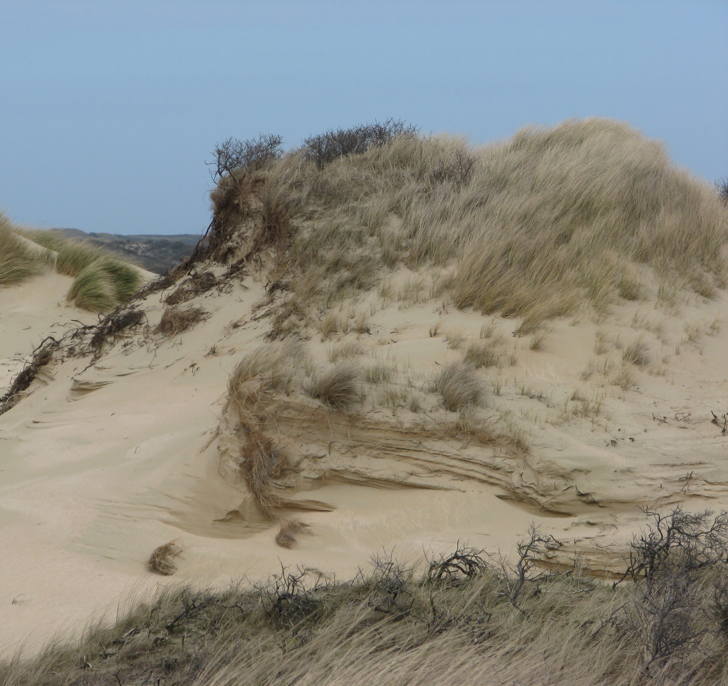
De zeespiegel steigt niet meer
6000 v Chr: achter de duinen ontstaat een moerasgebied
Notes:
Als de zeespiegel niet meer (of minder snel) stijgt, kunnen langs de kustlijn duinen ontstaan, gevormd met zand dat vanaf zandbanken en het strand landinwaarts wordt geblazen. Deze duinen worden nu niet meer weggespoeld door een snel stijgende zee. De duinen worden zo hoog dat ze het achterland beschermen tegen nieuwe overstromingen vanuit zee. Achter de duinen ontstaat een vlak, moerassig gebied gevoed door regen- en rivierwater. De moerasplanten die daar groeien rotten niet weg als ze afsterven, maar vormen een steeds dikkere sponzige bodem van plantenresten: het veen. Op sommige plekken wordt het veen zo dik dat je er op kunt lopen.

Slide 8
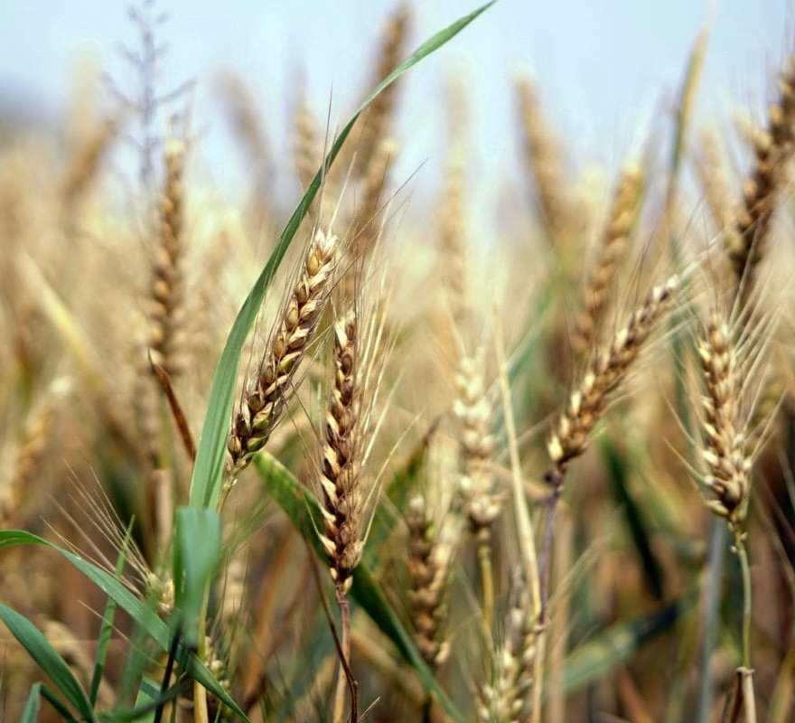
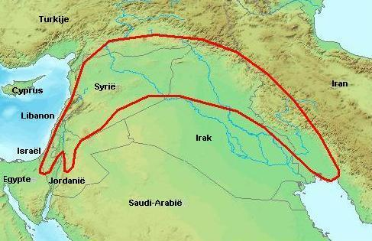
10.000 v Chr:
Ook in het Midden Oosten verandert het klimaat
Jagers worden boeren.
Elders wordt
het ook warmer
Notes:
Niet alleen in onze streken verandert het landschap. Doordat het klimaat wereldwijd warmer wordt, ontstaan er nieuwe, op sommige plekken zeer vruchtbare landschappen. In de Vruchtbare Halvemaan bijvoorbeeld, het gebied tussen de Tigris en Eufraat in het huidig Irak en Syrië. Een combinatie van de goede temperatuur, de juiste hoeveelheid zonuren en neerslag en de aanwezigheid van geschikte domesticeerbare gewassen (en dieren) zorgt ervoor dat jagers op het idee komen hun eigen voedsel te verbouwen. Wilde granen die ze voorheen in de vrije natuur verzamelen, zaaien ze nu uit voor eigen consumptie. Het blijkt een succes. De landbouwrevolutie is aangebroken. We spreken nu van de Nieuwe Steentijd of het Neolithicum.
Weetje
De overstap van jagen/verzamelen naar landbouw mag dan een succes zijn als je kijkt naar de bevolkingsgroei en de culturele vernieuwingen die het oplevert, de gezondheid van de mensheid gaat er (in eerste instantie) bepaald niet op vooruit. Archeologische resten van overleden boeren tonen sporen van gezondheidsproblemen door een eenzijdig dieet, maar ook slijtage als gevolg van het harde werken op het land. Boeren zijn dan wel met meer en verdringen de jagers, maar ze moeten harder werken, en ze sterven gemiddeld jonger.

Slide 9
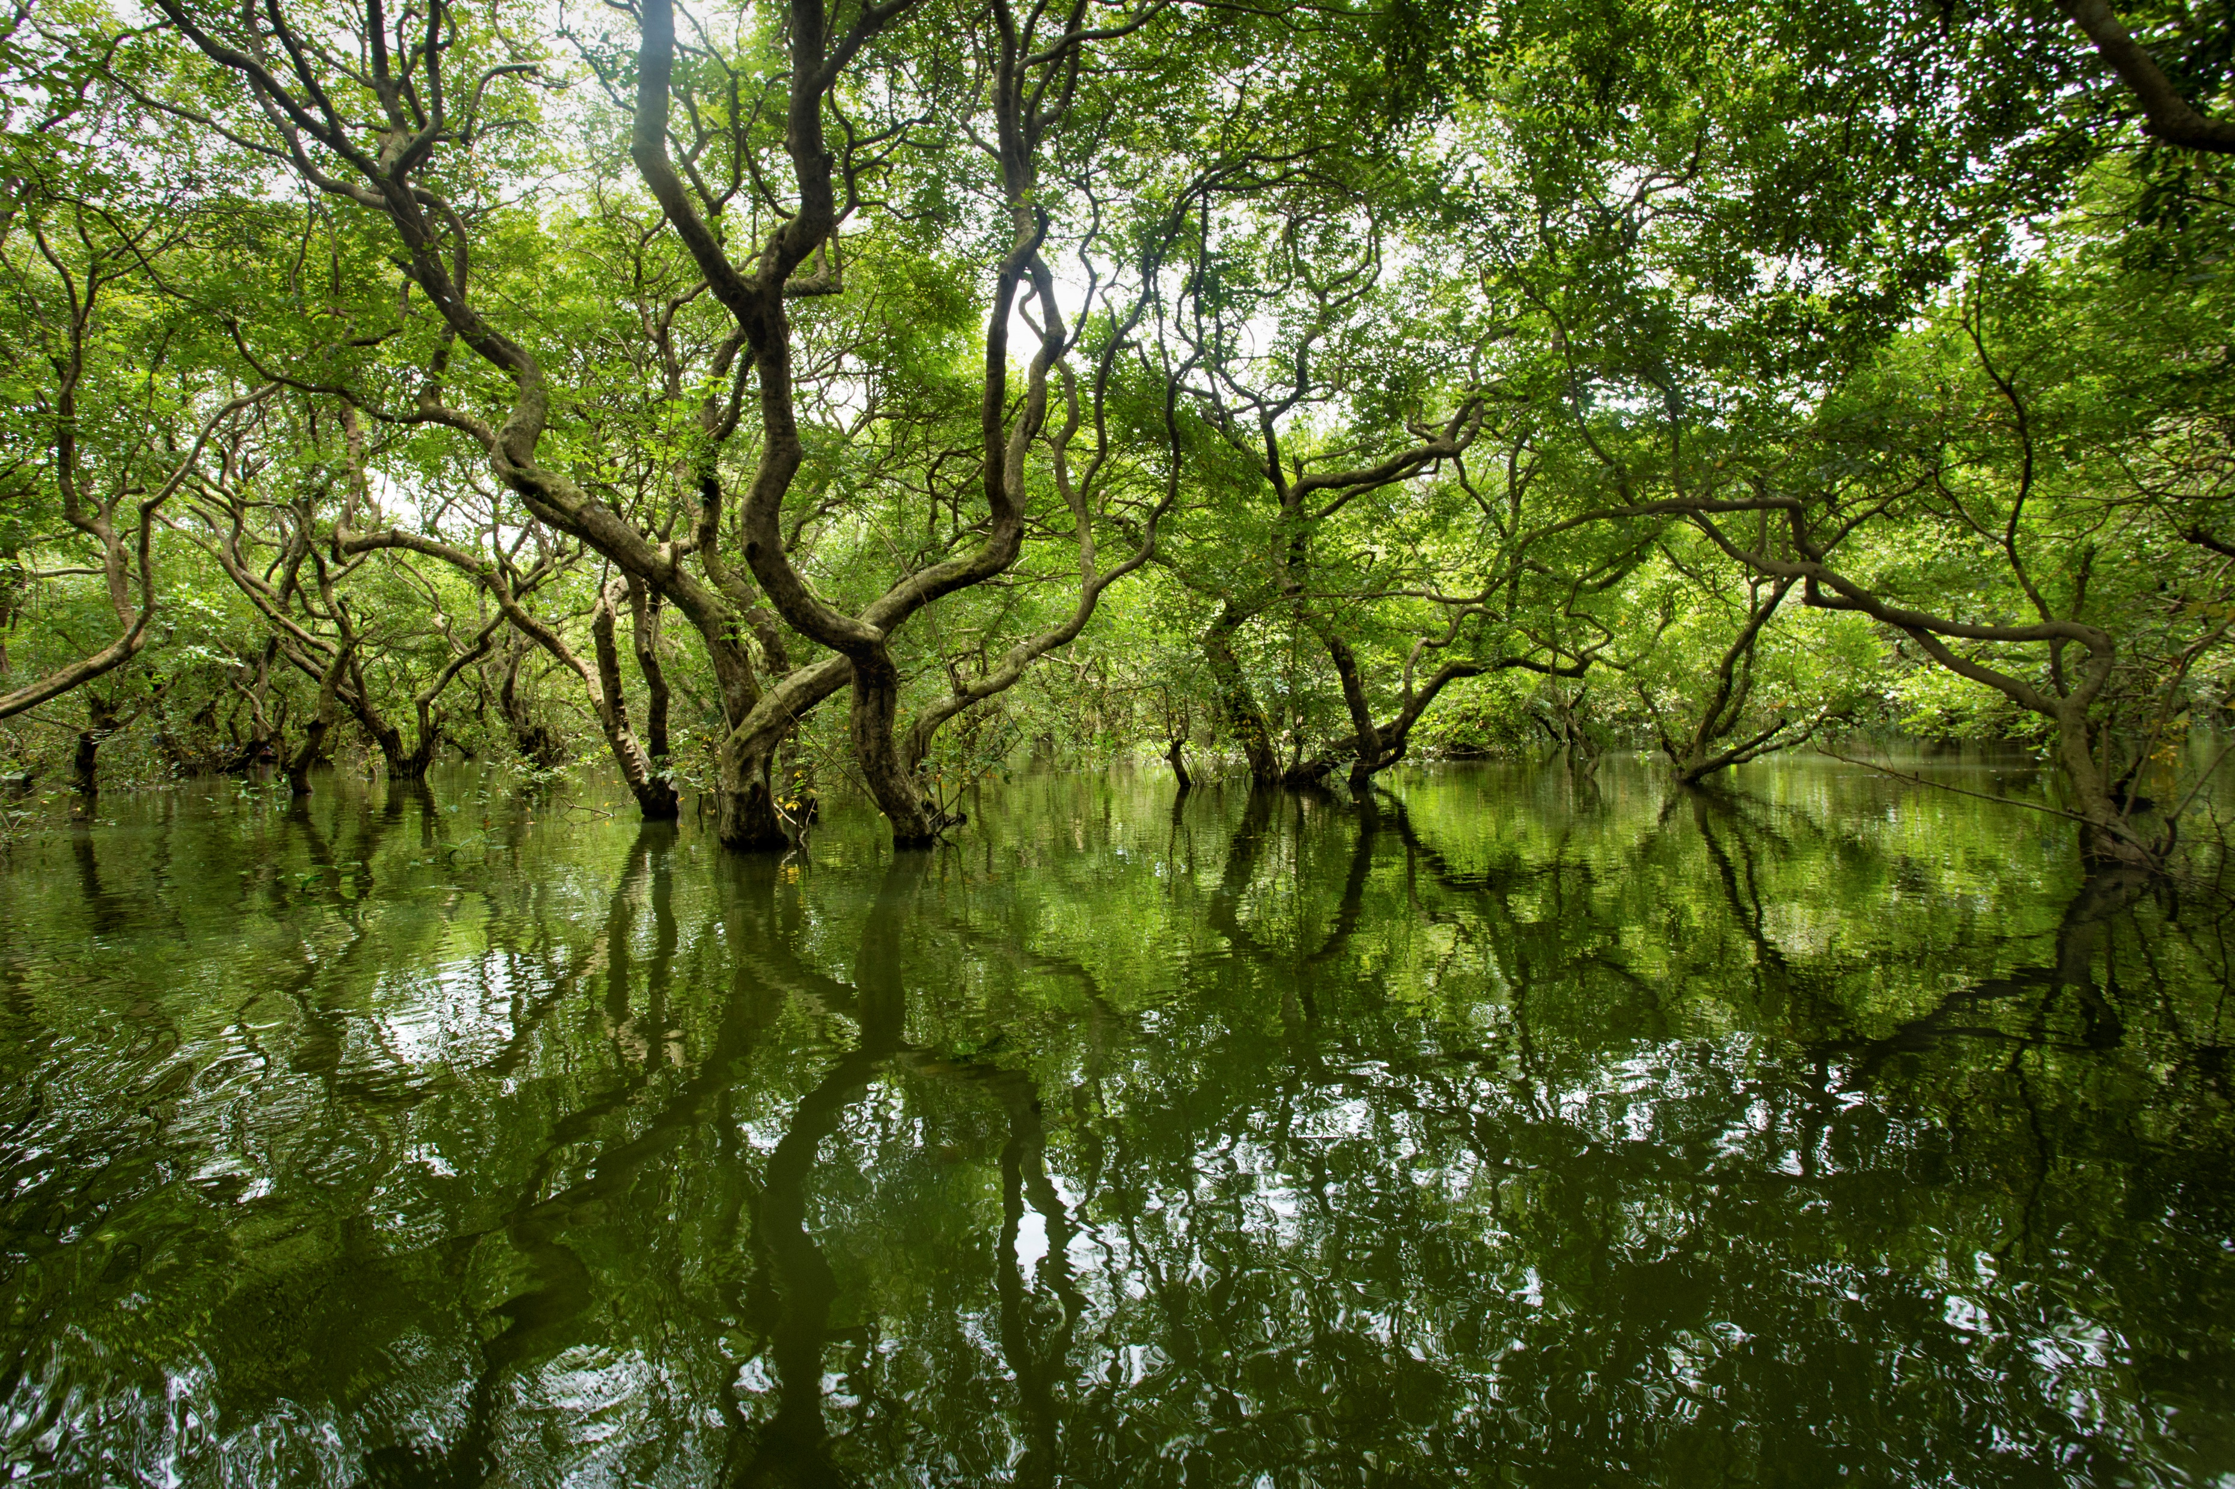
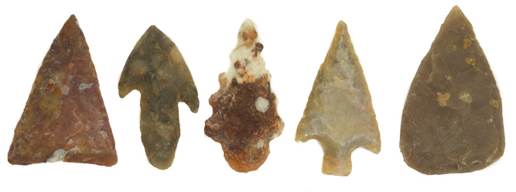
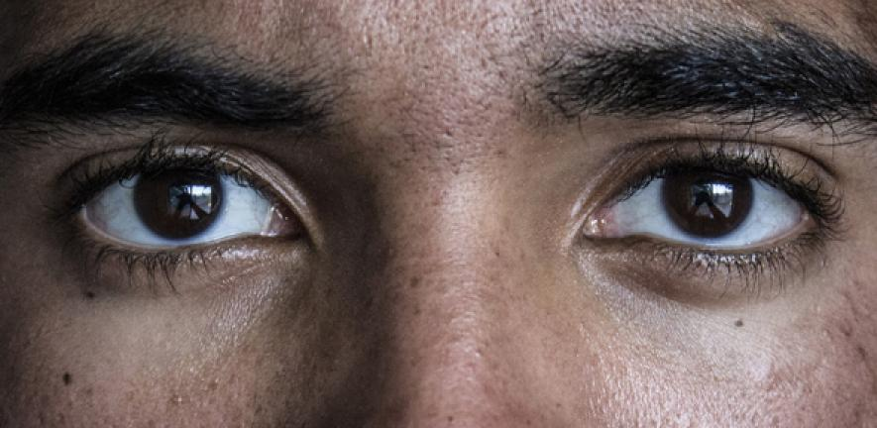
Wonen hier ca. 6000 v Chr nog steeds mensen?
Notes:
Rond 6000 voor Chr. leven er nog steeds mensen in Nederland. En ze zijn met meer, want het klimaat is milder en de natuur biedt veel dieren om te bejagen of te bevissen of eetbaars om te plukken.
De jagers uit die tijd leven nog steeds in kleine groepjes maar kunnen af met een kleiner jachtgebied. De landbouwrevolutie is tot onze streken nog niet doorgedrongen. Afgezien van de warmere temperatuur en de verandering van de flora en fauna is het leven daardoor eigenlijk niet zo heel veel veranderd. De mensen gebruiken nog steeds stenen, houten of benen werktuigen en hebben weinig bezittingen.
Sporen van deze jagers vonden en vinden we vooral in het oosten van Nederland.

Slide 10
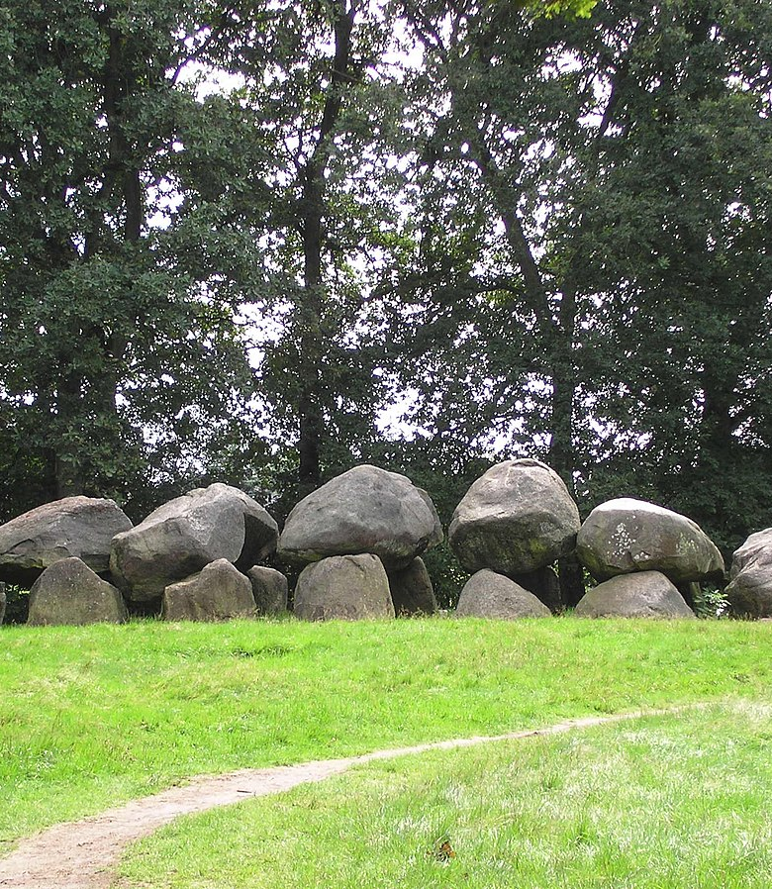
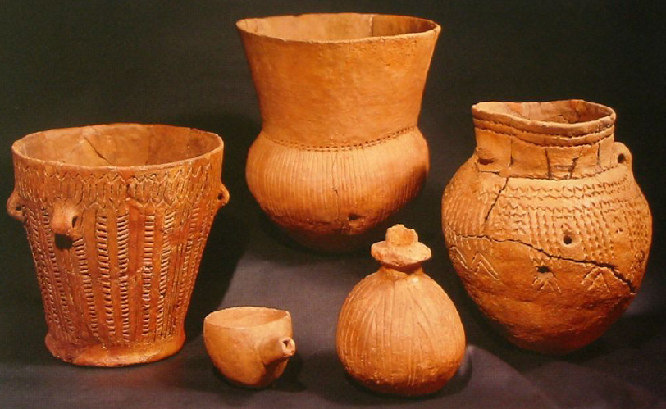
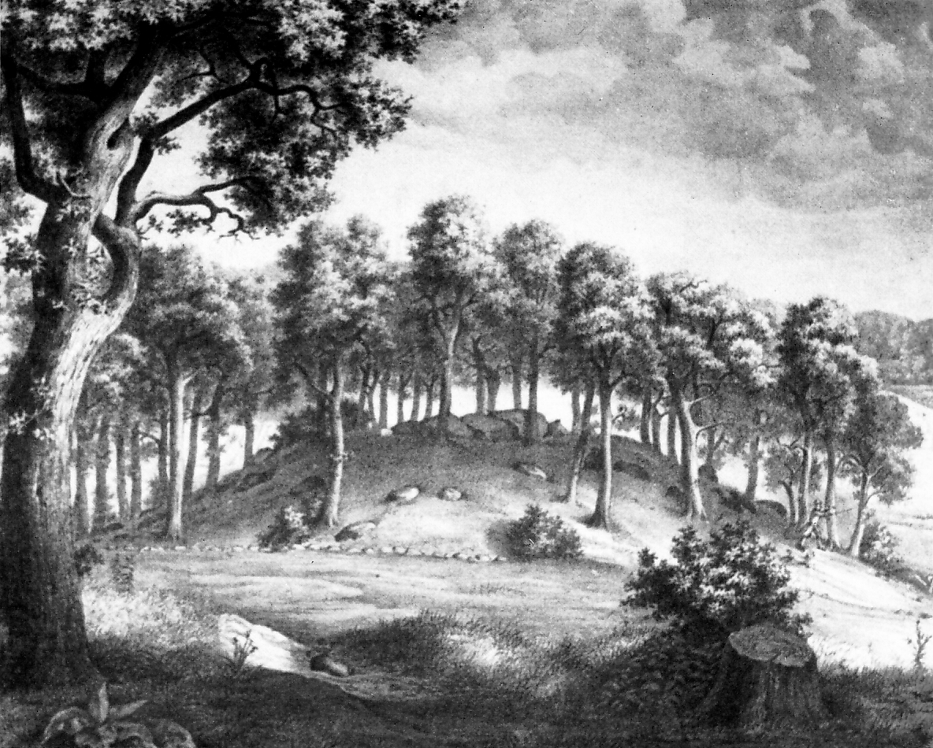
3400 v Chr.
Steeds meer boeren in ‘Nederland’
Notes:
Het leven verandert pas echt met de komst van de eerste boeren. Mensen in het Midden Oosten leren rond 10.000 v Chr. voor het eerst dat je bepaalde gewassen zelf kunt kweken. Ook leren ze dieren temmen. De landbouw is geboren. Voortaan hoeven mensen niet meer achter het wild aan te reizen. Ze blijven bij hun akkers en vee wonen en kunnen meer monden voeden, waardoor de boerenbevolking snel toeneemt. Opeenvolgende generaties boeren trekken steeds verder de wereld in. Daarbij worden de inheemse jagers meestal verdrongen, mogelijk ook opgenomen of allebei.
In 5300 v Chr. verschijnt het boerenvolk van de bandkeramiekers (genoemd naar hun met banden versierde potten) in het vruchtbare Zuid-Limburg. Hun sporen zijn voor ons onzichtbaar, maar werden door archeologen ontdekt. Veel zichtbaarder zijn de hunebedbouwers (of het trechterbekervolk, ook genoemd naar hun keramiek). Dit boerenvolk bewoont rond 3400 v Chr. de zandgronden in het noordoosten van ons land. Hun hunebedden - grafkamers voor de elite die ooit afgedekt waren met aarde - zijn nog steeds te bewonderen.
De foto’s hebben alleen betrekking op de hunebedbouwers.

Slide 11
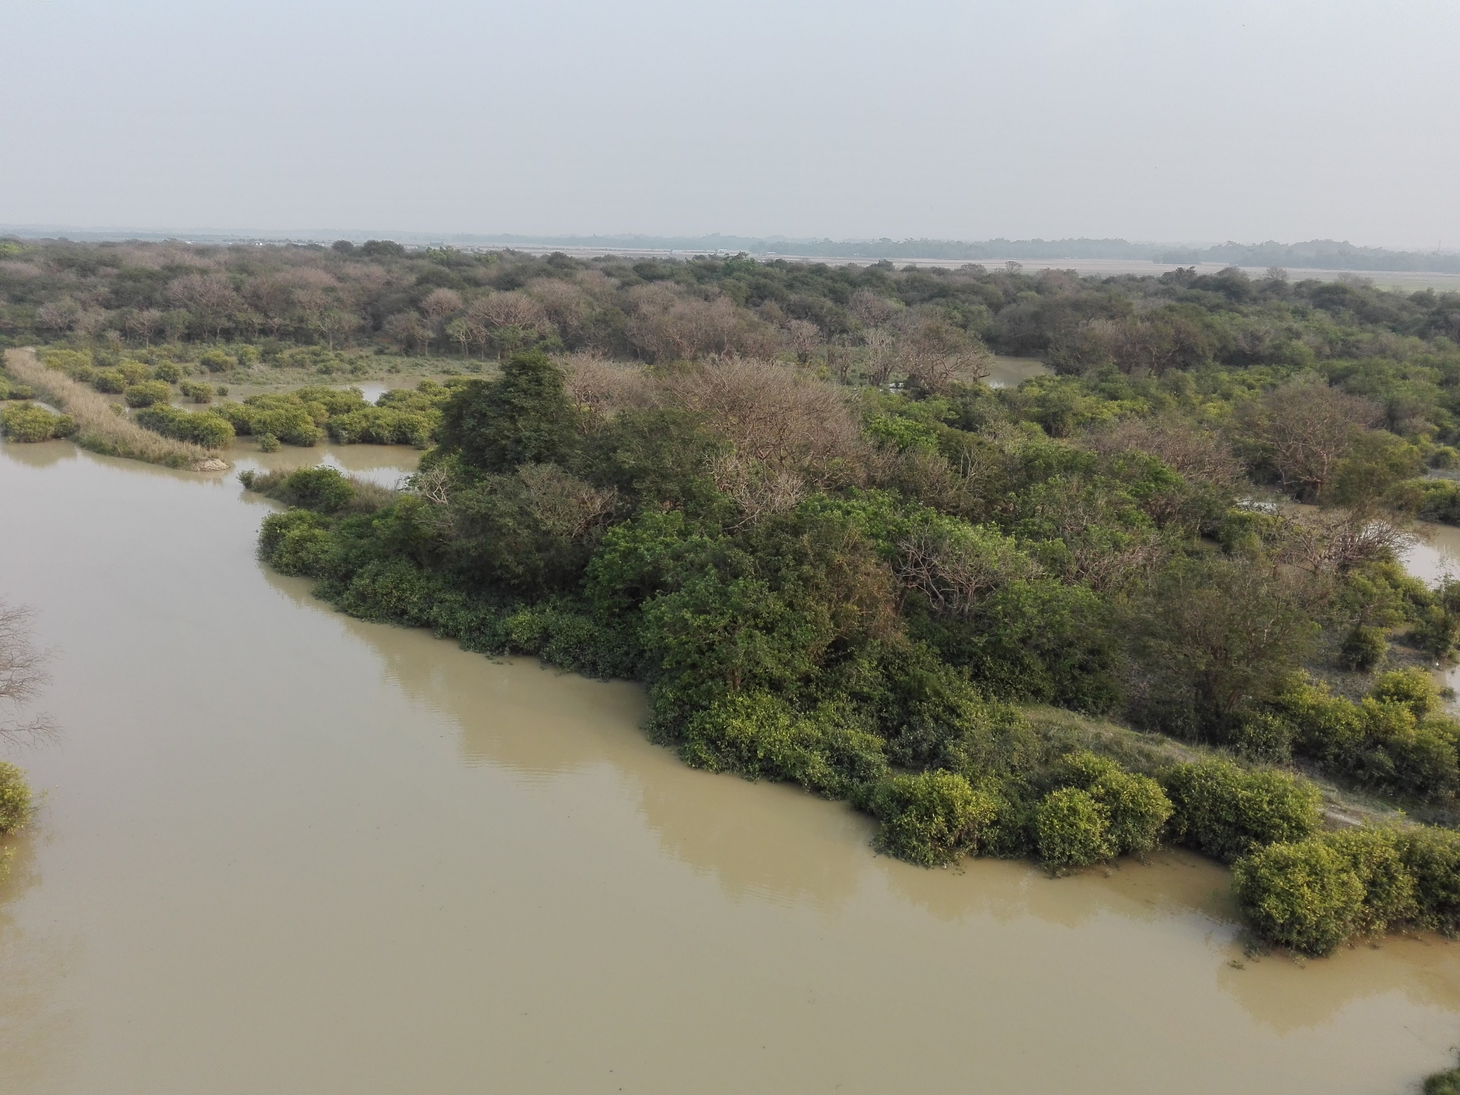
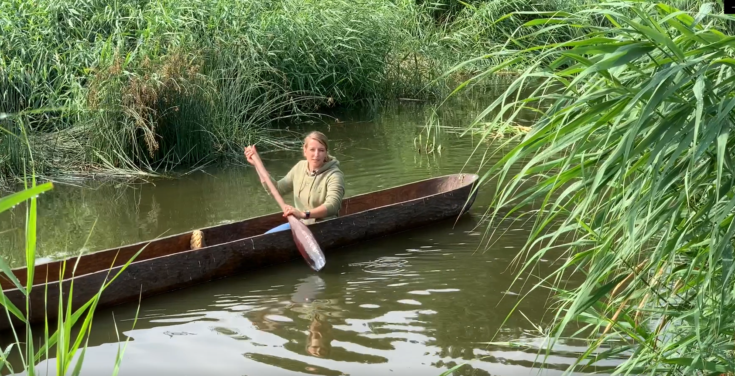
Ondertussen in het westen van ‘Nederland’…
(waar wij nu wonen)
Film
Notes:
Lange tijd werd gedacht dat het westen van Nederland – waar wij nu wonen - in de tijd van Hunebedbouwers niet bewoond werd. Te nat, te ontoegankelijk. Hooguit zou er gejaagd en gevist worden. Boomstamkano’s konden als vervoermiddel dienen.
Het filmpje laat zien dat we inmiddels beter weten. Ook het westen van Nederland werd 5000 jaar geleden bewoond. In de jaren vijftig, tijdens de bouw van de Westwijk in Vlaardingen, werd dat voor het eerst door archeologen aangetoond, vandaar dat we nu spreken van de Vlaardingencultuur. Niet alleen toont het filmpje hoe mensen zich konden handhaven in dit ‘ontoegankelijke’ landschap, het vertelt ook over de experimentele archeologie die in Masamuda plaatsvindt en wat de leerlingen bij hun bezoek mogen verwachten: niet alleen een gebouw uit de steentijd (Vlaardingencultuur), maar ook twee gebouwen van rond het jaar 1000 (de volle middeleeuwen).
Stel vooraf de volgende kijkvragen:
Wat aten de Vlaardingenmensen?
Met welke materialen bouwden ze hun huizen?
Hoe reisden ze?
Zou jij in deze tijd kunnen leven? Waarom wel of niet?

Slide 12
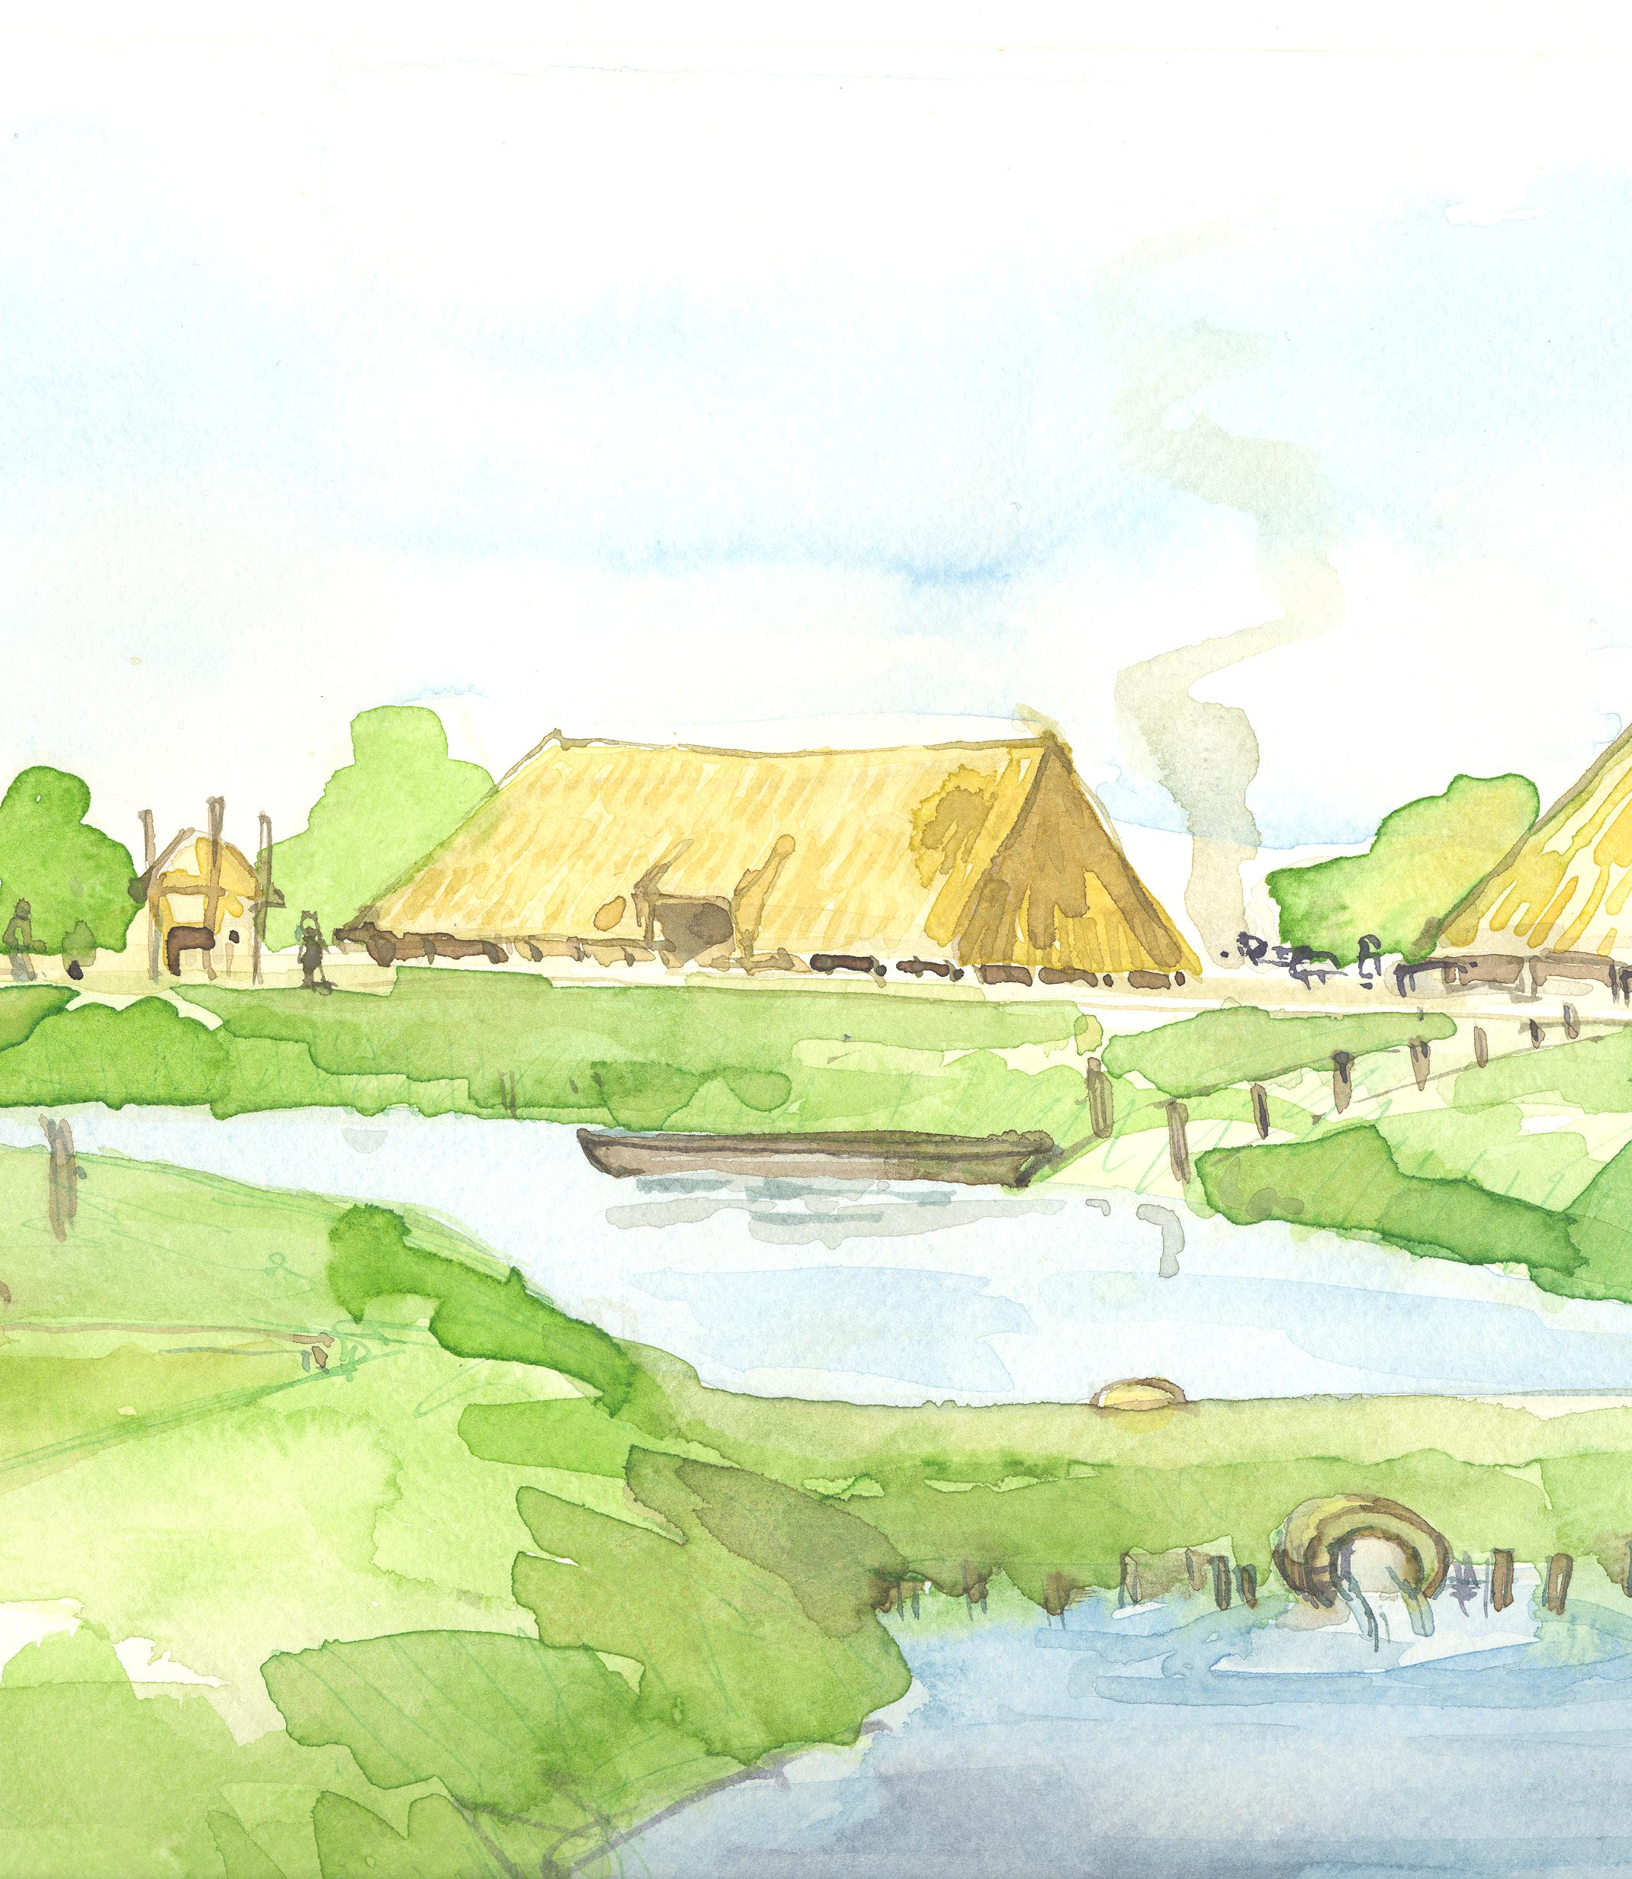
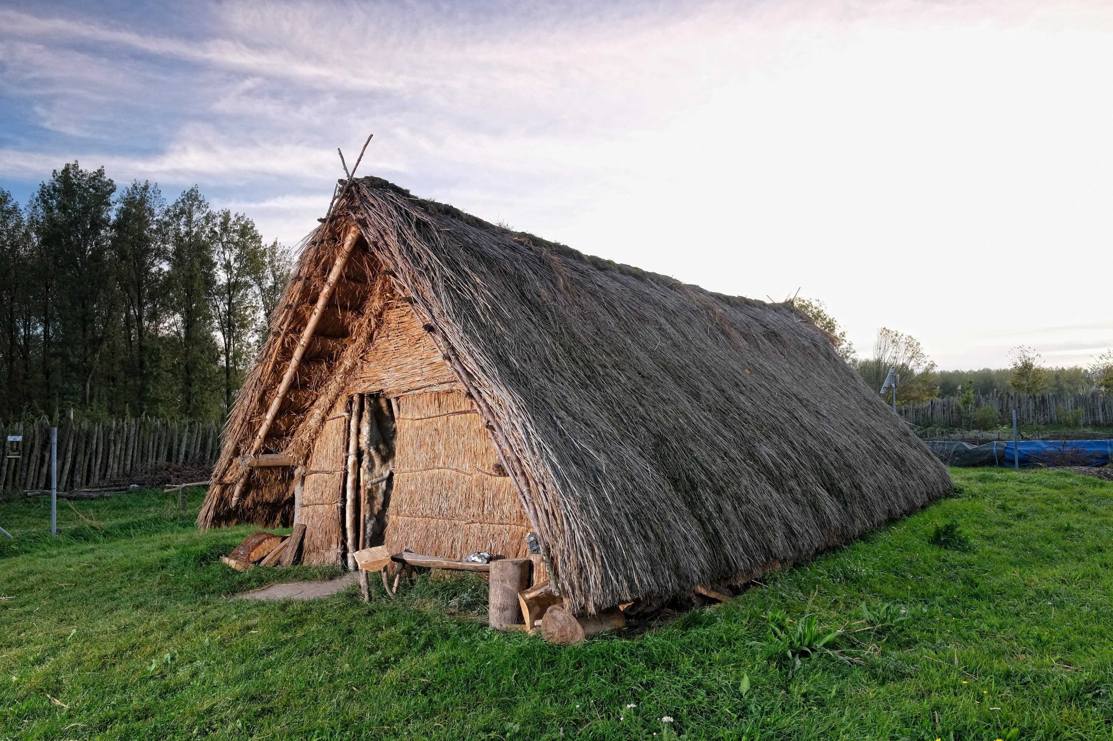
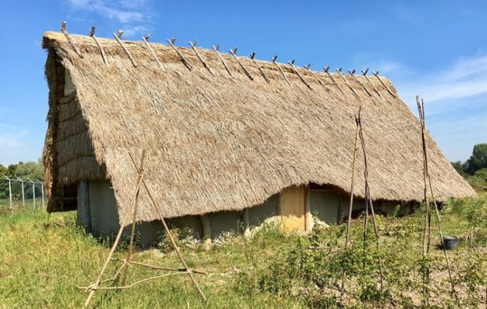
Zoek de verschillen
Huis van de Vlaardingencultuur
Rottahuis
Notes:
De twee huistypes worden nog eens getoond: het Vlaardingencultuurhuis en het Rottahuis. Twee bouwperiodes die maar liefst 4000 jaar uit elkaar liggen. Welke verschillen weten de kinderen nog uit het filmpje? Denk aan bouwmaterialen, gereedschappen, levenswijze. De leerkracht schrijft de verschillen onder de afbeeldingen van de huizen.
Vlaardingencultuurhuis: kleiner, veel ouder (3000 v Chr.), vee stond buiten, alleen houten, benen en stenen gereedschappen.
Spijkenisse- en Rottahuis: jonger (1000 na Chr.), groter, hoger, woonstal, ijzeren gereedschappen. (Extra: De meeste mensen kunnen niet lezen, maar er is al schrift. We kennen de taal.)

Slide 13
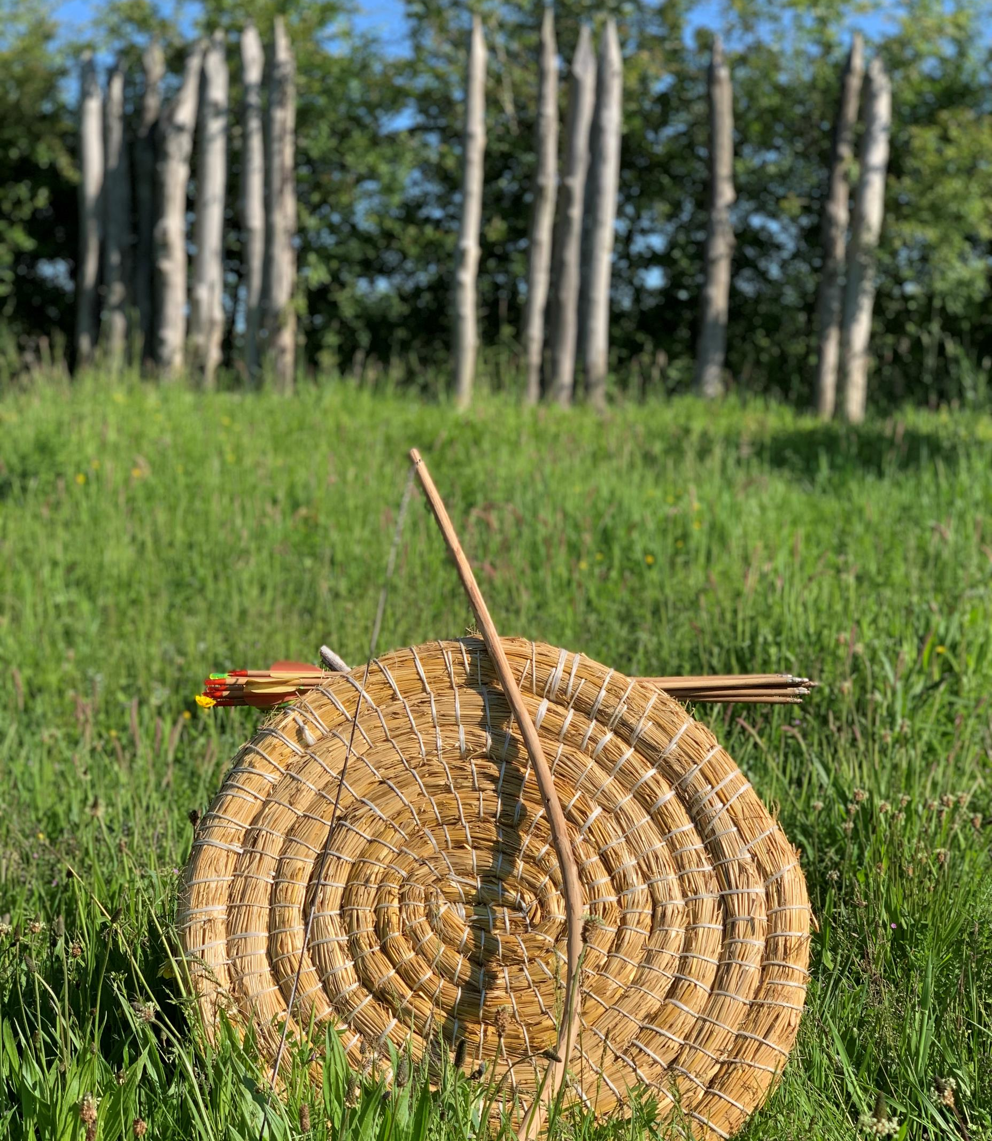
Aan de slag
Kies een van de volgende verwerkingsvormen als voorbereiding op of besluit van je bezoek aan Masamuda.
Notes:
Hierna volgen suggesties voor – al dan niet coöperatieve – verwerkingen om de les mee te besluiten.

Slide 14
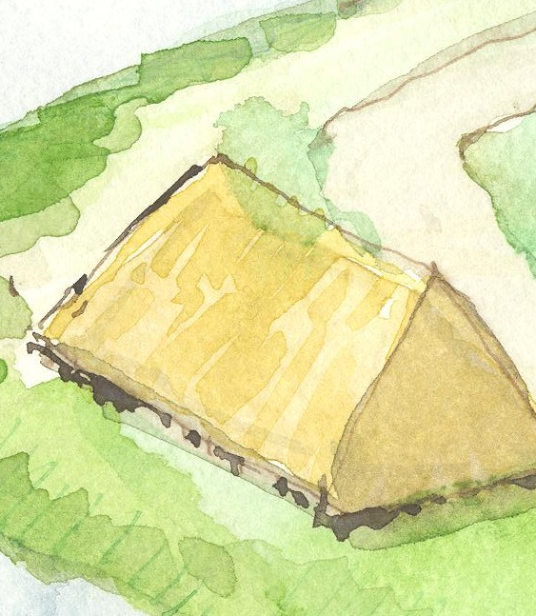
Aan de slag (1)
Moodboard
Vlaardingencultuur
Notes:
Laat de leerlingen een moodboard maken van de Vlaardingencultuur.
Denk daarbij aan tekeningen of op internet gevonden plaatjes van het landschap, een huis van de Vlaardingencultuur, het wild waarop gejaagd kon worden, vruchten en ander eetbaars dat geplukt werd, gebruiksvoorwerpen uit de steentijd.

Slide 15
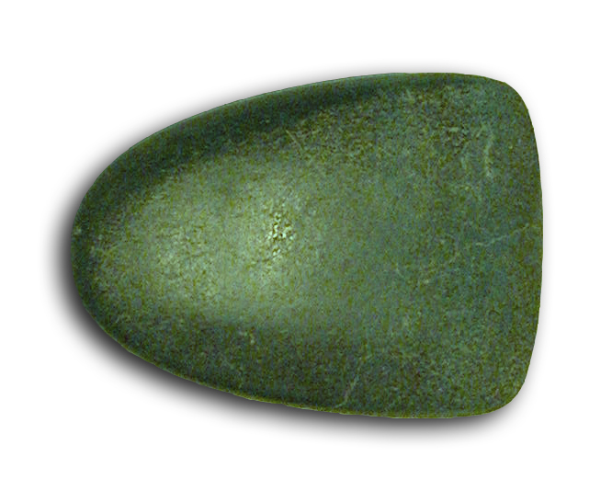
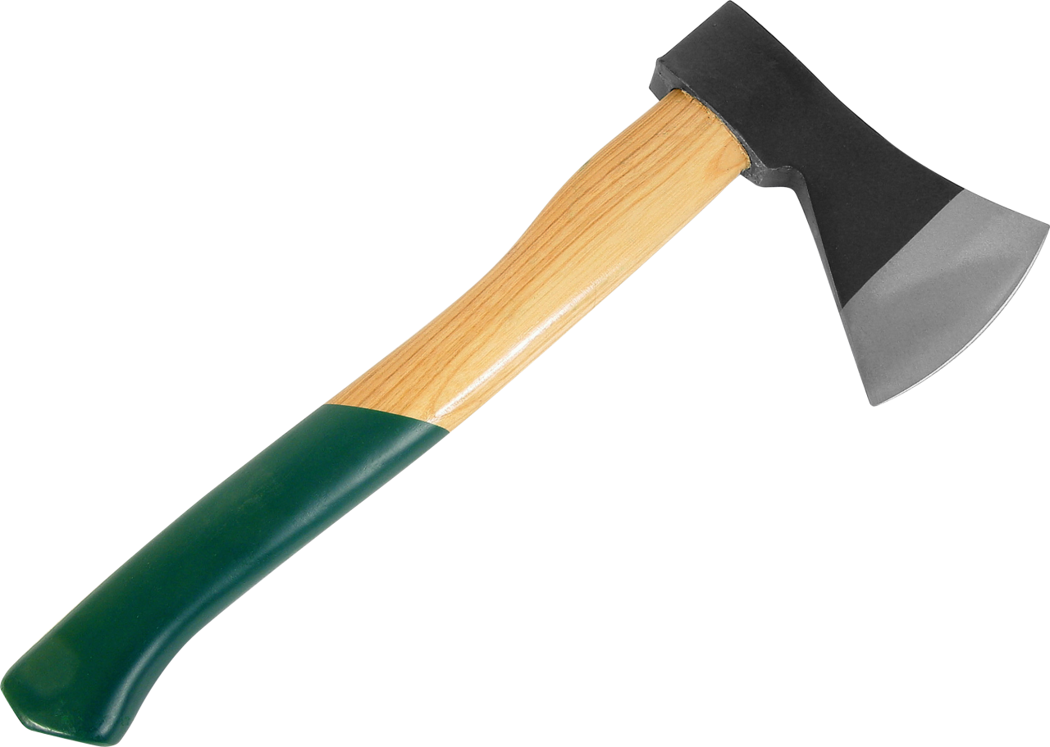
Aan de slag (2)
Ontspullen in de steentijd
Notes:
De leerlingen bekijken hun kleding, hun schoolmeubels, spullen in hun tas of laatje: waar is alles van gemaakt? Welke materialen waren in ons land nog onbekend in de steentijd? De leerlingen schrijven in werkgroepjes zoveel mogelijk bezittingen op een groot vel. Daarna strepen ze de bezittingen door waarvan de materialen in de steentijd onbekend waren.
Alle voorwerpen met kunststoffen vallen af, ook alles met metalen en niet te vergeten katoen. In de steentijd was alleen wol en linnen bekend.
Eventueel kunt u de leerlingen ook onderzoek laten doen naar hun eten. Wat aten ze vanochtend, namen ze mee naar school of eten ze vanavond. Welk voedsel wat in de steentijd al bekend in ons land?

Slide 16
De terugblik
Notes:
Evalueer de les met uw leerlingen. Wat hebben ze geleerd? Wat is de leerlingen opgevallen of bijgebleven? Welke vragen leven nog?

Slide 17
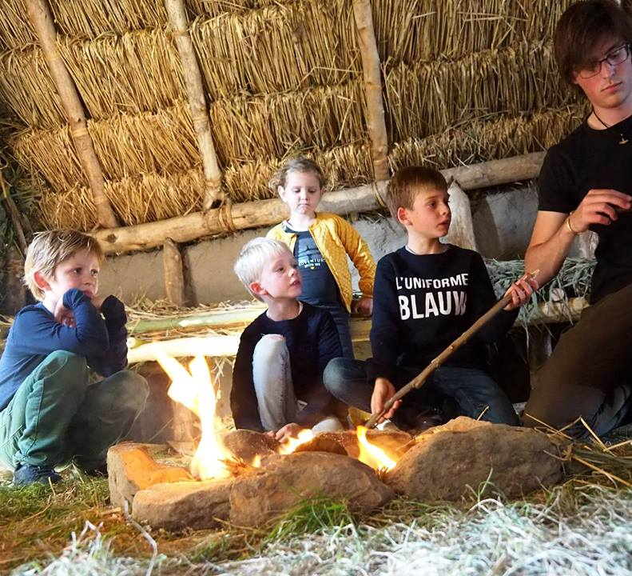
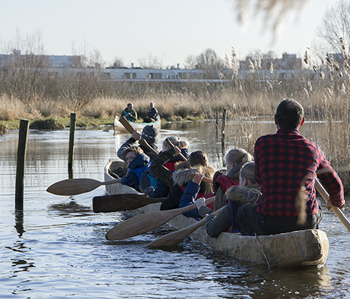
Straks op expeditie naar
Notes:
Teaser. Warm de kinderen alvast op voor deze spannende expeditie.
Tip:
Laat ze van tevoren vragen bedenken voor de Masamudadocent.

Slide 18
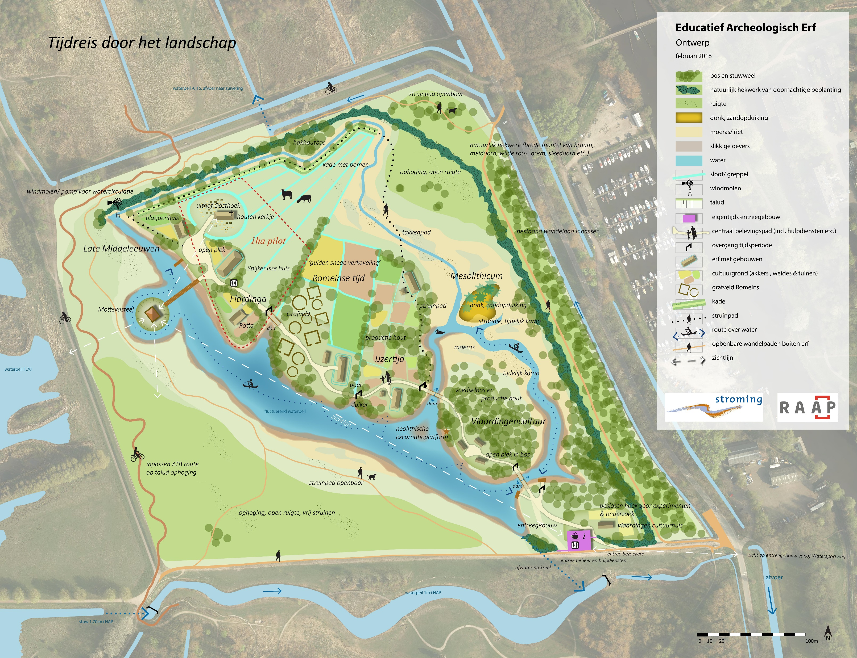
De toekomst van het verleden
Plannen met Masamuda
masamuda.nl
Notes:
Extra slide waarmee u kunt uitleggen hoe Masamuda eruit gaat zien. De omcirkelde gebieden zijn gerealiseerd.
Meer informatie op www.masamuda.nl

